Slide 1


Эти
занимательные
эксперименты

Slide 2
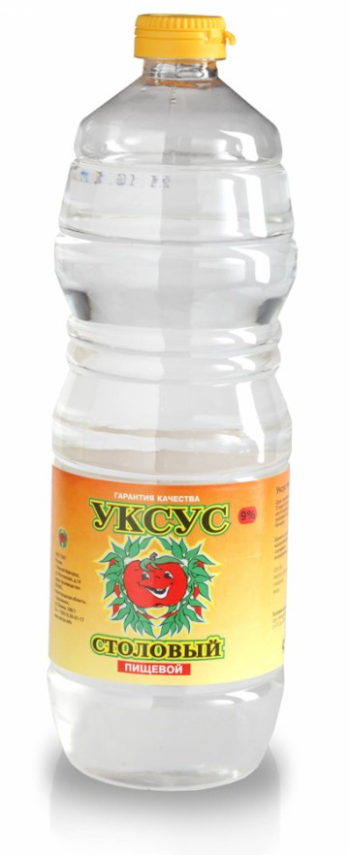
Цель проекта
Узнать о свойствах уксусной кислоты
Проверить, действительно ли при помощи уксуса возможно сотворить вулкан?
Проверить растворяет ли уксус кальций, и что произойдет с нашими костями, если в них не будет кальция
Можно ли надуть воздушный шарик при помощи уксуса и соды.

Slide 3
Актуальность темы:
С старых времен для многих процессов взрослые применяют уксус (приготовление теста, консервирование, чистка одежды от пятен, устранение неприятных запахов, устранение боли и тд.).
А также с помощью уксуса можно провести кучу экспериментов!
Думаю, что это будет интересно!!!

Slide 4

Задачи проекта:
Изучить литературу и другие источники информации по теме проекта;
Провести задуманные эксперименты;
Раскрыть секреты опытов

Slide 5

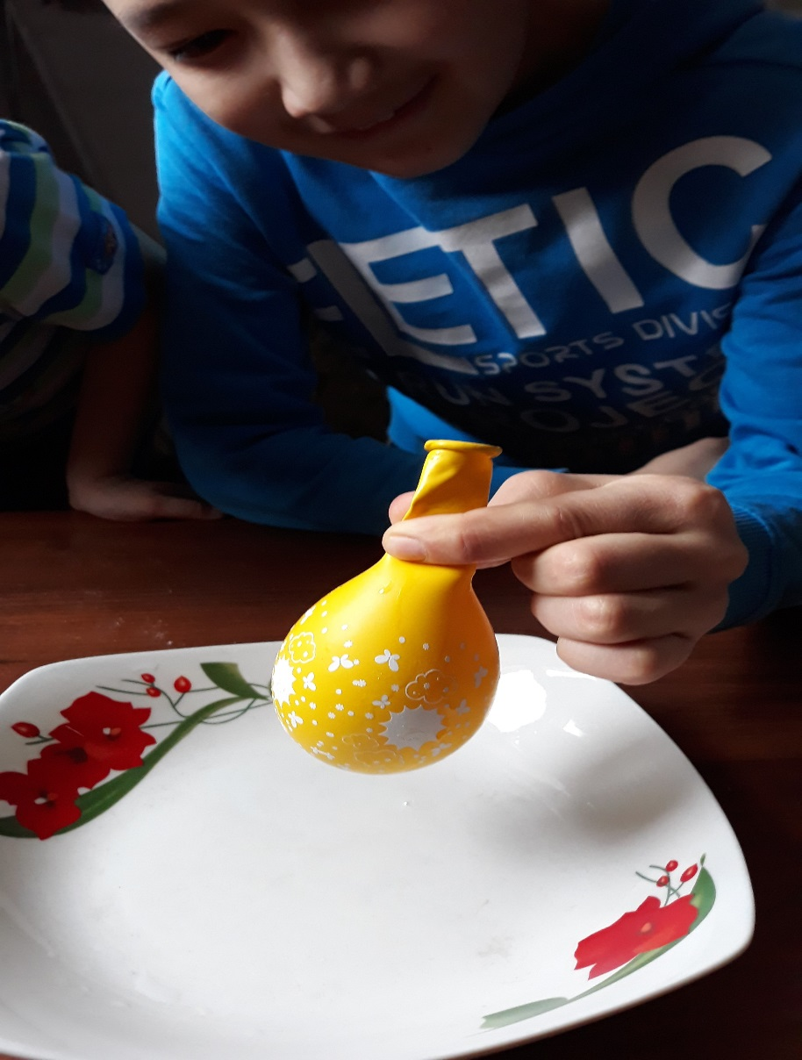
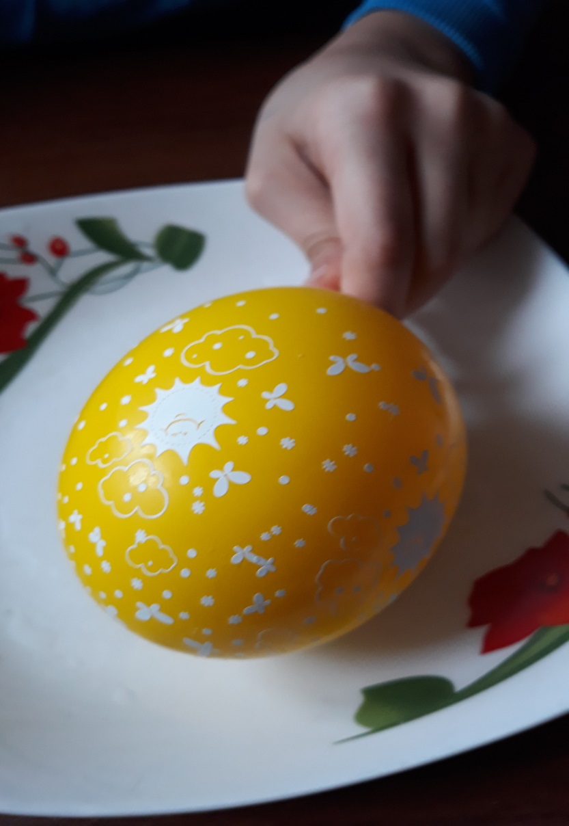
Эксперимент № I Надуваем воздушный шарик с помощью уксуса и соды

Slide 6

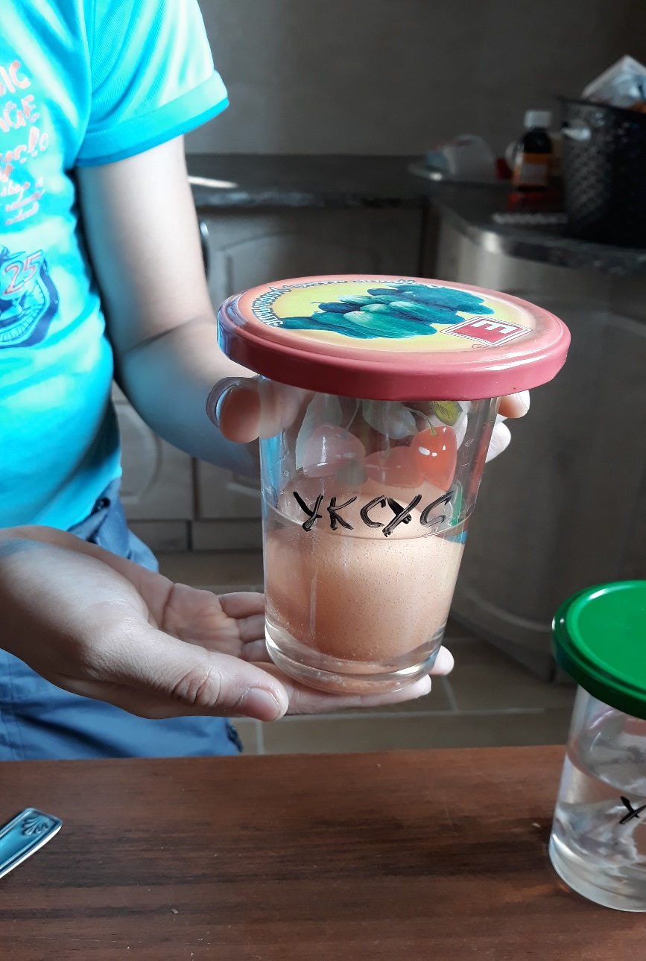
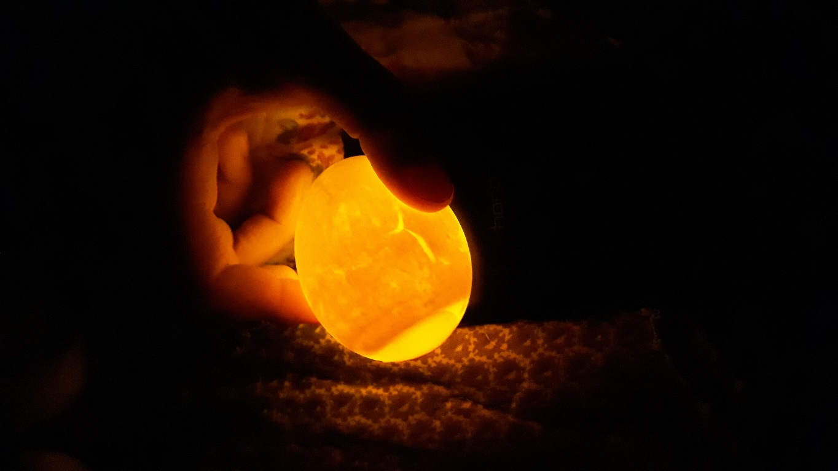
Эксперимент № II Резиновое яйцо

Slide 7

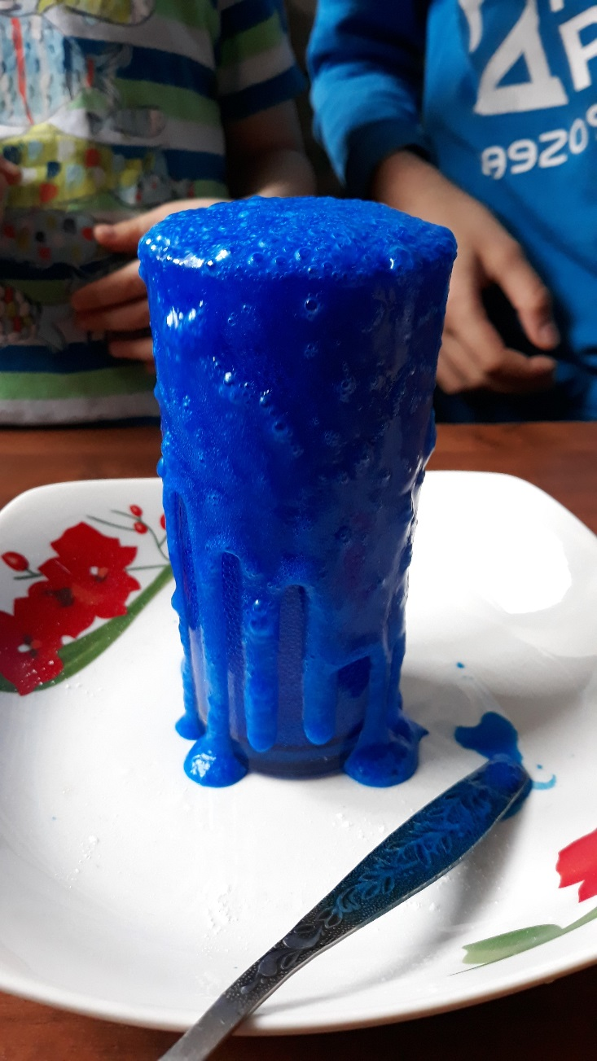
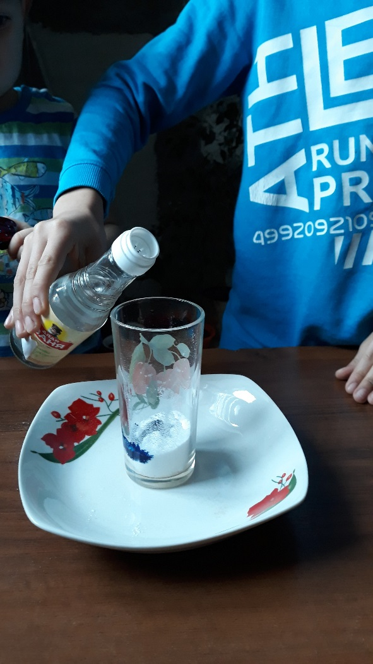
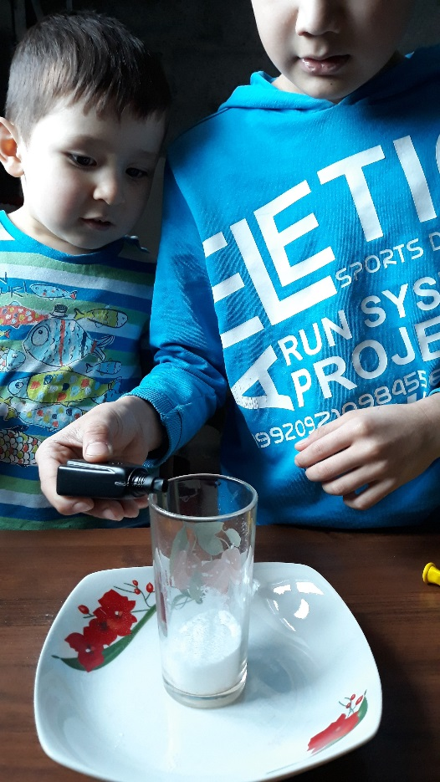
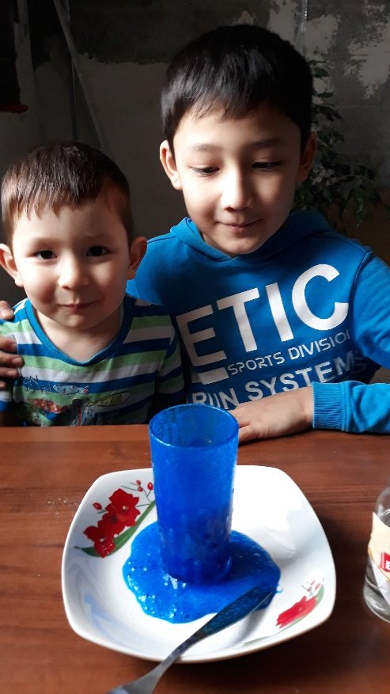
Эксперимент № III Вулкан в бутылке

Slide 8

Спасибо за
внимание !!!

